Slide 1
Sejarah Seni Rupa & Desain
Oleh :
Rika Febri Sasmita, S.Kom., M.T.I

Slide 2
Deskripsi Perkulihaan
Mata kuliah ini berfokus pada pengenalan dan perkembangan seni rupa dan desain di belahan dunia timur dan barat nusantara berdasarkan garis waktu sejarah seni rupa dan desain dunia. Tujuan dari perkulihan ini adalah untuk menghadirkan ilustrasi dari periode – periode serta pergerakan – pergerakan seni dan desain sejak jaman dahulu hingga masa kini. Pengetahuan teoritis seni rupa dan desain yang di dapatkan oleh mahasiswa bisa diimplementasikan dalam proses perancangan karya desain komunikasi visual.

Slide 3
Capaian Pembelajaran
Setelah mengikuti perkuliahan ini mahasiswa diharapkan memiliki pengetahuan tentang sejarah perkembangan Seni Rupa dan Desain Komunikasi Visual mulai dari awal peradaban manusia (Prasejarah) hingga saat ini.

Slide 4
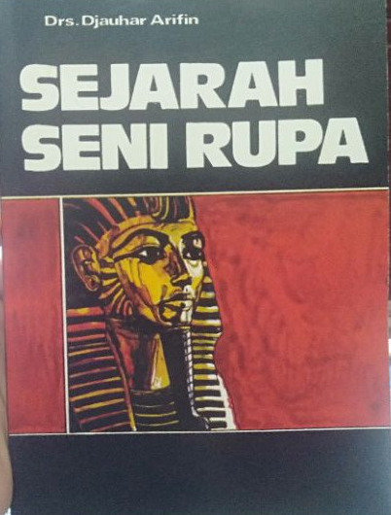

Rujukan Pembelajaran

Slide 5
Seni Rupa PraSejarah
Seni Rupa Tradisional
Seni rupa tradisional yang mempunyai ciri berikut :
- Statis ,karena kebudayaan agraris dan bahari.
Dinamis, karena budaya maritim yang dapat
menerima budaya dari luar.
Kebinekaan , yang artinya berfavariatif sesuai
dengan kejayaan daerah setempat.
Bersifat seni kerajinan , karena banyak bahan
atau media yang digunakan terutama dari SDA.
Nonrealistis atau perlambang karena beratar
belakang Indonesia asli yang banyak budaya, suku
dan agama atau kepercayaan.

Slide 6
- Periode Prasejarah
ZAMAN BATU
Pada zaman batu manusia memiliki tradisi hidup berpidah-pindah dari tempat satu
ke tempat lain sehingga yang ditinggalkan tidak banyak, hanya alat perkakas
sederhana untuk kepentingan hidup seperti kapak batu.
Zaman batu terbagi atas:
- Zaman batu tua (paleolitikum)
Dalam zaman batu tua peninggalan-peninggalan seni yang paling menonjol adalah
alat-alat batu yang dipecah secara kasar, seperti alat pemotong,Flakes ( alat serpih )
penumbuk, serta kapak.
- Zaman batu tengah (mesolitikum)
Karya seni yang penting di zaman ini adalah lukisan-lukisan pada dinding-dinding
batu, terutama di bagian timur dari kepulauan.

Slide 7
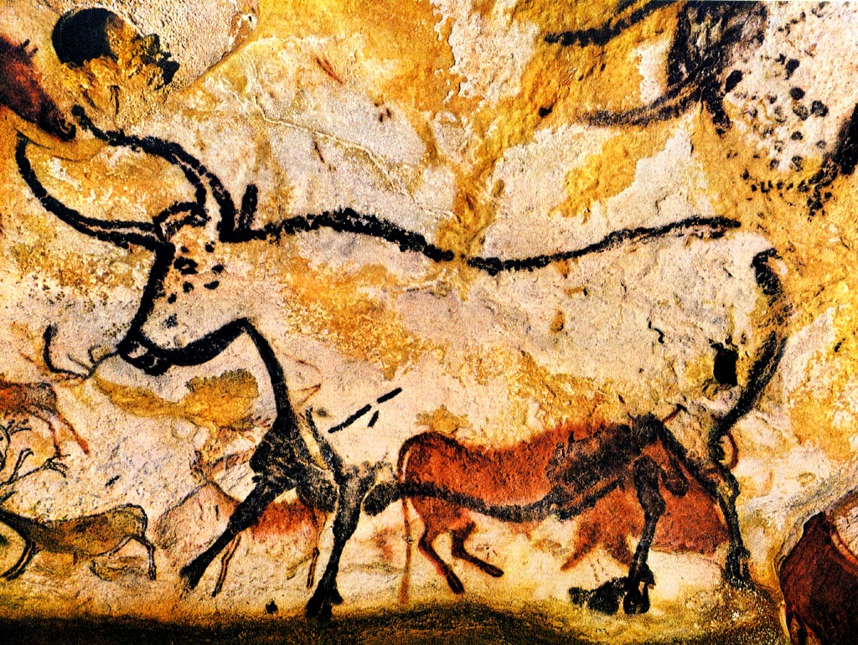
Zaman batu muda/akhir (neolitikum)
Peradaban manusia yang telah mengenal pertanian dan keIautan telah melahirkan alat-alat seni berupa gerabah, pembuatan kain dari kayu, pembentukan kayu dan batu yang telah dikembangkan, alat mata panah dari batu, lumpang dan alu, beliung halus, hiasan dari kerang dan biji binatang, serta manik-manik.

Slide 8
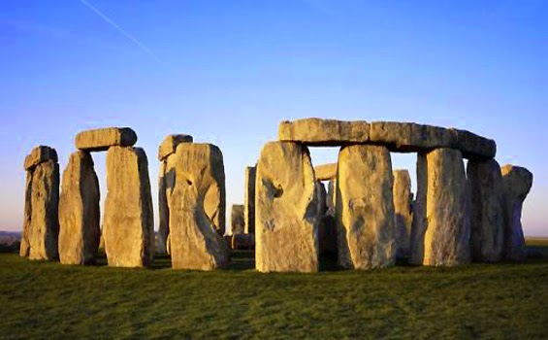

Slide 9
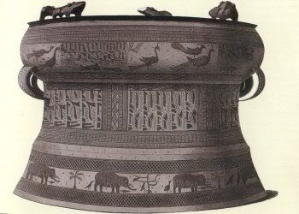
Zaman logam
Pada zaman logam, manusia prasejarah telah mulai membuka diri untuk menerima peradaban dunia luar karena zaman ini ditandai dengan masuknya pengaruh kebudayaan Dong Son dari dataran Cina Utara, deka Teluk Tong Sin.

Slide 10
Peninggalan zaman logam adalah nekara, kapak, bejana dengan teknik cor atau cetak nekera. Cetak nekara adalah suatu benda pusaka yang berbentuk periuk (kuali dandang = Jawa) yang digunakan untuk upacara adat, dimainkan dengan cara dipukul, seperti genderang. Selain untuk upacara adat, juga digunakan sebagai mas kawin atau mahar, yaitu nekara dari Pulau Alor.
Pada zaman perunggu tidak terdapat banyak peninggalan karena masanya terlalu pendek. Pada zaman besi terdapat kapak yang telah memiliki tangkai dan mata kapak menjadi satu dengan teknik cetak yang dihiasi ornamen yang menarik. Secara singkat, pembagian zaman logam adalah sebagai berikut.
- Zaman tembaga
- Zaman perunggu
Peninggalan kesenian penting yang telah diwariskan adalah keterampilan dasar nenek moyang dalam peleburan logam serta Iahirnya berbagai pandai logam yang telah mewarnai pada masa ini.

Slide 11
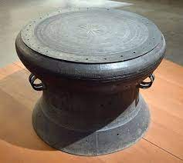

Slide 12
ZAMAN BATU BESAR (MEGALITIKUM)
Zaman batu besar ditandai dengan kepercayaan terhadap roh nenek moyang yang begitu kuat, sehingga hasil budayanya berkisar pada pemujaan roh leluhurnya. Di antaranya adalah:
Menhir
Menhir ialah tugu besar sebagai lambang nenek moyang dan tempat pemujaan.
Sarkofagus
Sarkofagus ialah keranda batu yang petinya berbentuk seperti lesung Iengkap dengan tutupnya.
Dolmen
Dolmen ialah batu besar yang ditata menyerupai meja lengkap dengan penyangga terdiri atas batu kecil yang berguna untuk penempatan sesaji.

Slide 13
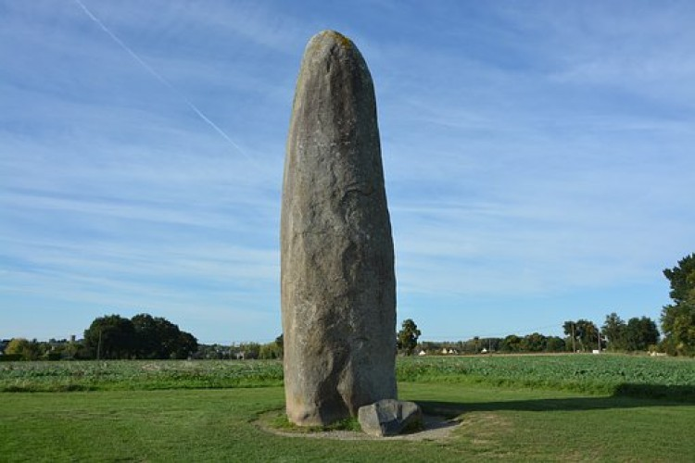

Slide 14
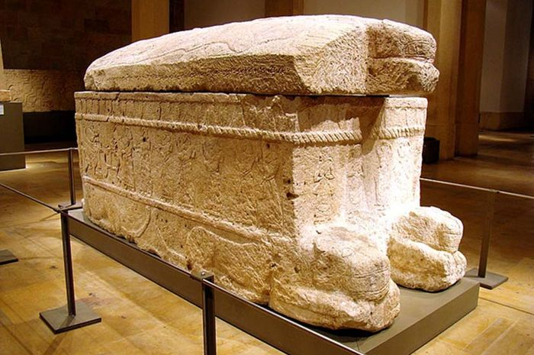

Slide 15
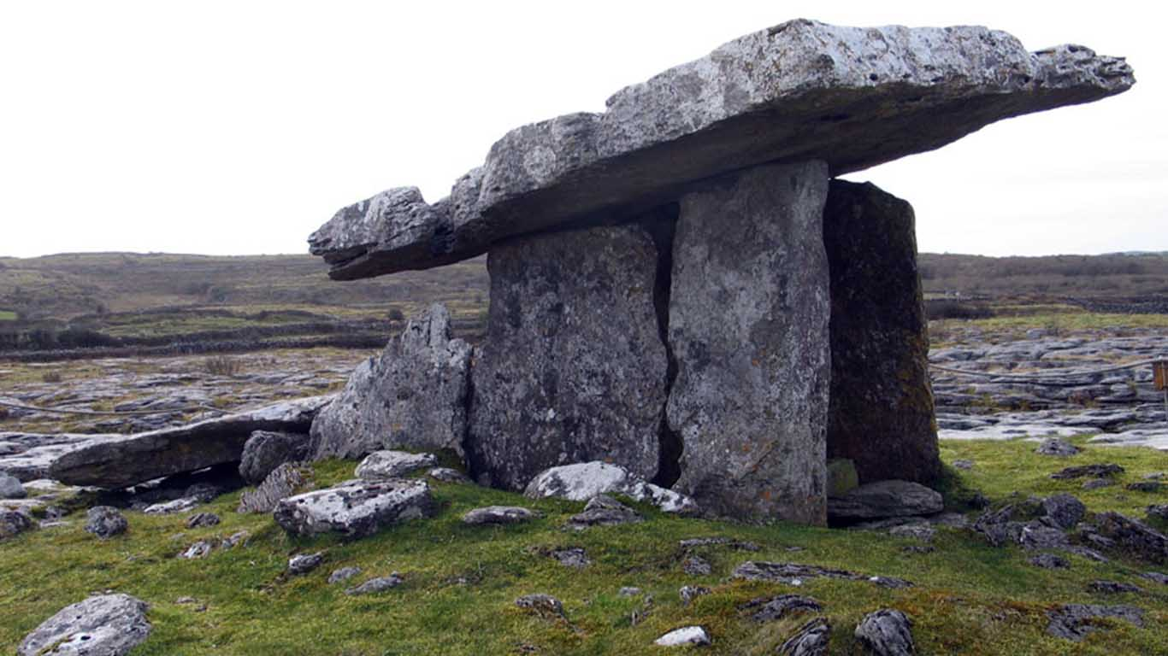

Slide 16
Punden berundak
Punden berundak ialah bangunan yang terdiri atas susunan batu-batu yang disusun semakin meninggi menyerupai gundukan sebagai tempat pemujaan roh nenek moyang.
Arca
Arca ialah patung simbolik para dewa atau nenek moyang yang dianggap mempunyai kekuatan magis.

Slide 17
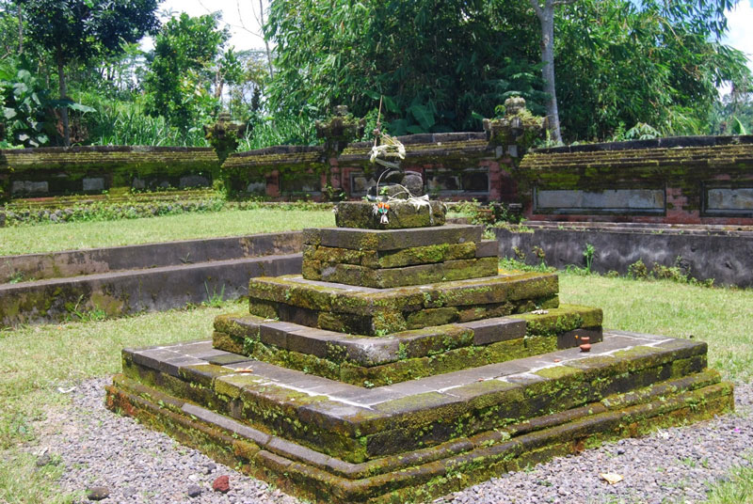

Slide 18
